Slide 1



PHÒNG GIÁO DỤC VÀ ĐÀO TẠO HUYỆN TIÊN LÃNG
TRƯỜNG TIỂU HỌC THỊ TRẤN TIÊN LÃNG
..................................................
NĂM HỌC 2024-2025
GIÁO VIÊN: NGUYỄN THỊ ÉN

Slide 2








Slide 3
Kiểm tra bài cũ
Đặt tính rồi tính:
137 x 23 =

Slide 4





(Tiết 2)

Slide 5
1
Số?
Thừa số | 340 | 270 | 49 | 66
Thừa số | 12 | 63 | 25 | 58
Tích | 4 080

Slide 6





Vòng Quay
May Mắn
Mai Anh
Huyền Anh
Tú Anh
Hồng Anh
Hải Anh
Duy Anh
Hoài An
Huy Bảo
Đức Trung
Gia Bảo
Minh Trí
Bảo Châu
Hữu Thịnh
Minh Diện
Minh Tú
Thụ Dũng
Thái Sơn
Trung Hải
Minh Sơn
Nhật Hạ
Thế Sơn
Quốc Hưng
Thảo Phương
Trung Kiên
Nhã Phương
Bảo Linh
Hoàng Ninh
Gia Linh
Khánh Nhi
Bảo Lộc
N. Thảo Nguyên
Thảo Nhi
Ngọc Lộc
Bảo An
Thảo Nguyên
Trung Nghĩa
Hà Mi
Bảo Ngọc
QUAY

Slide 7
1
Số?
Thừa số | 340 | 270 | 49 | 66
Thừa số | 12 | 63 | 25 | 58
Tích | 4 080

Slide 8
1
Số?
Thừa số | 340 | 270 | 49 | 66
Thừa số | 12 | 63 | 25 | 58
Tích | 4 080 | 17010

Slide 9
Vòng Quay
May Mắn
Mai Anh
Huyền Anh
Tú Anh
Hồng Anh
Hải Anh
Duy Anh
Hoài An
Huy Bảo
Đức Trung
Gia Bảo
Minh Trí
Bảo Châu
Hữu Thịnh
Minh Diện
Minh Tú
Thụ Dũng
Thái Sơn
Trung Hải
Minh Sơn
Nhật Hạ
Thế Sơn
Quốc Hưng
Thảo Phương
Trung Kiên
Nhã Phương
Bảo Linh
Hoàng Ninh
Gia Linh
Khánh Nhi
Bảo Lộc
N. Thảo Nguyên
Thảo Nhi
Ngọc Lộc
Bảo An
Thảo Nguyên
Trung Nghĩa
Hà Mi
Bảo Ngọc
QUAY

Slide 10
1
Số?
Thừa số | 340 | 270 | 49 | 66
Thừa số | 12 | 63 | 25 | 58
Tích | 4 080 | 17 010
1 225

Slide 11
Vòng Quay
May Mắn
Mai Anh
Huyền Anh
Tú Anh
Hồng Anh
Hải Anh
Duy Anh
Hoài An
Huy Bảo
Đức Trung
Gia Bảo
Minh Trí
Bảo Châu
Hữu Thịnh
Minh Diện
Minh Tú
Thụ Dũng
Thái Sơn
Trung Hải
Minh Sơn
Nhật Hạ
Thế Sơn
Quốc Hưng
Thảo Phương
Trung Kiên
Nhã Phương
Bảo Linh
Hoàng Ninh
Gia Linh
Khánh Nhi
Bảo Lộc
N. Thảo Nguyên
Thảo Nhi
Ngọc Lộc
Bảo An
Thảo Nguyên
Trung Nghĩa
Hà Mi
Bảo Ngọc
QUAY

Slide 12
17 010
1
Số?
Thừa số | 340 | 270 | 49 | 66
Thừa số | 12 | 63 | 25 | 58
Tích | 4 080 | 17 010 | 1 225
3 828

Slide 13
2
Tính

Slide 14
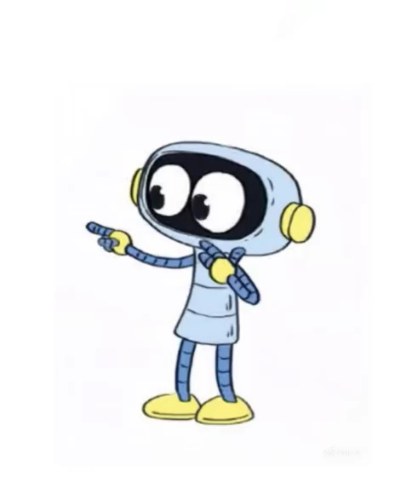
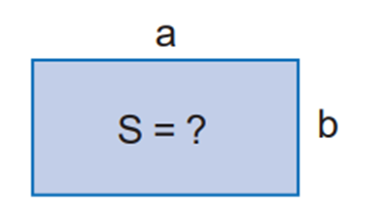
3
Tính diện tích S của hình chữ nhật có chiều dài a và chiều rộng b theo công thức:
S = a x b (a, b cùng đơn vị đo)
Với a = 30 cm, b = 24 cm
b) Với a = 25 m, b = 18 m

Slide 15
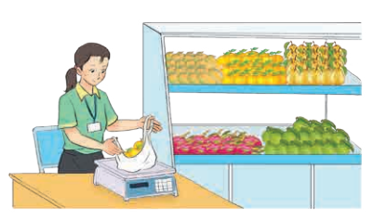
Một cửa hàng hoa quả bán được 12 kg xoài và 20 kg cam. Biết 1 kg xoài giá 30 000 đồng, 1 kg cam giá 25 000 đồng. Hỏi cửa hàng đó bán xoài và cam được bao nhiêu tiền?
4

Slide 16




Slide 17





Trò chơi
1
2
Notes:
Hướng dẫn: Nhấn vào lần lượt từng cây cỏ để đến câu hỏi. Kết thúc nhấn Cỏ chăm chỉ để end game.

Slide 18
234 x 20 = ?
1
5 830
4 680
2 340

Slide 19
2
6 900 x 50 = ?
34 500
69 000
345 000

